Slide 1
PHÒNG GIÁO DỤC VÀ ĐÀO TẠO HUYỆN QUỐC OAI
TRƯỜNG TH NGỌC MỸ
CHÀO MỪNG QUÝ THẦY CÔ VỀ DỰ GIỜ
MÔN: TIN HỌC LỚP 5
NĂM HỌC 2024-2025
Giáo viên: Trịnh Thị Thủy

Slide 2
TRÒ CHƠI
“MẢNH GHÉP BÍ MẬT”

Slide 3
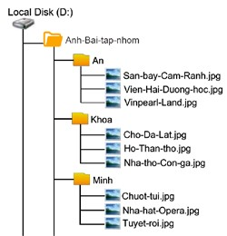
TRÒ CHƠI MẢNH GHÉP BÍ MẬT
1
2
3
4

Slide 4
Thứ Bảy ngày 12 tháng 10 năm 2024
Tin học
CHỦ ĐỀ 3. TỔ CHỨC LƯU TRỮ,
TÌM KIẾM VÀ TRAO ĐỔI THÔNG TIN
BÀI 4: CÂY THƯ MỤC (TIẾT 1)
Sau bài học này em sẽ:
Tạo được các thư mục được minh họa với cấu trúc cây hợp lí.

Slide 5
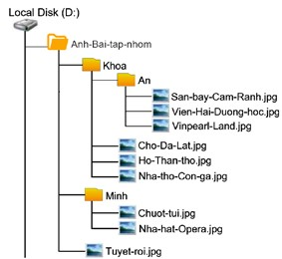
1. TẠO THƯ MỤC VỚI CẤU TRÚC CÂY HỢP LÍ
Hoạt động 1:
Thế nào là một cấu trúc cây thư mục hợp lí?
Trả lời: Cây thư mục 2 có cấu trúc hợp lí hơn vì
- Các tệp ảnh của mỗi bạn được lưu trong một thư mục cùng cấp mang tên An , Khoa, Minh tương ứng. Khi cần tìm ảnh của bạn nào thì chỉ cần vào thư mục mang tên bạn đó.
- Còn cây thư mục 1 thì các tệp ảnh được lưu ở nhiều thư mục không theo một quy tắc nào. VD tệp ảnh Tuyet-roi.jpg do Minh chụp lại không nằm cùng trong thư mục chứa các tệp ảnh khác của Minh
Em hãy quan sát hai cây thư mục được minh họa trong Hình 18, Hình 19 thảo luận theo nhóm máy và trả lời câu hỏi sau: Cây thư mục nào có cấu trúc hợp lí hơn? Tại sao?
Hình 18. Cây thư mục 1
Hình 19. Cây thư mục 2

Slide 6
Số lượng các tệp và thư mục trong một máy tính rất lớn. Nếu em không sắp xếp và lưu trữ chúng một cách hợp lí thì sẽ rất khó khăn khi cần tìm.
Để tạo được một cấu trúc cây thư mục hợp lí, em thực hiện những gì?
Thường xuyên dọn dẹp và sắp xếp lại các thư mục và tệp trong máy tính
– Đặt tên thư mục hoặc tệp theo một cách thống nhất.
Tên cần rõ ràng, gợi nhớ nội dung của thư mục hoặc tệp
– Phân loại tệp và sắp xếp vào các thư mục. Ví dụ: phân theo loại tệp (tệp ảnh, phim, văn bản, trình chiếu,…), theo thời gian (theo từng năm, từng tháng,…), theo đối tượng (ảnh gia đình, ảnh bạn bè,…)

Slide 7
• Sắp xếp các thư mục và tệp bằng cấu trúc cây hợp lí sẽ giúp tìm kiếm dễ dàng và tiết kiệm thời gian.
• Để có được cấu trúc cây hợp lí em cần phân loại các tệp theo các tiêu chí như thời gian, nội dung, loại tệp, người sở hữu,…
Vì sao việc đặt tên cho thư mục và tệp lại quan trọng?
Việc đặt tên cho thư mục và tệp lại quan trọng vì
- Tên của thư mục và tệp sẽ cho người sử dụng biết chủ đề của nội dung mà không cần mở thư mục và tệp đó.
- Nhờ tên của thư mục và tệp mà người sử dụng có thể tìm kiếm một thư mục và tệp nhanh chóng và hiệu quả hơn.

Slide 8
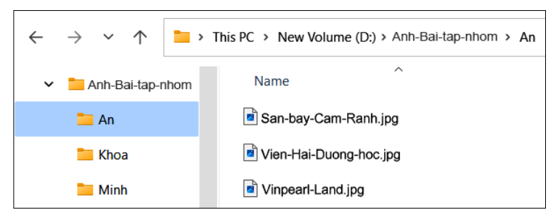
Thực hành
NHIỆM VỤ1: Tạo cây thư mục có cấu trúc như hình 19.
Hướng dẫn
Bước 1: Mở cửa sổ This PC.
Bước 2: Nháy chuột vào ổ đĩa D: trong khung bên trái của cửa sổ This PC.
Bước 3: Tạo thư mục có tên Anh-Bai-tap-nhom.
Bước 4: Nháy đúp chuột vào biểu tượng thư mục Anh-Bai-tap-nhom vừa tạo để mở thư mục.
Bước 5: Tạo ba thư mục có tên lần lượt là An, Minh, Khoa.
Bước 6: Sao chép các tệp ảnh của mỗi bạn vào thư mục có tên tương ứng để được kết quả tương tự như Hình 22.
Hình 22. Kết quả thực hành

Slide 9
Kính chúc các Thầy, Cô sức khỏe, hạnh phúc.
Chúc các em chăm ngoan, học giỏi!

Slide 10
VẬN DỤNG
“TRÒ CHƠI
ĐI TÌM LẬP TRÌNH VIÊN GIỎI

Slide 11
1
2
3
4

Slide 12
Phát biểu nào sau đây Sai?
A. Số lượng các tệp và thư mục trong một máy tính rất lớn.
B. Sắp xếp các thư mục và tệp bằng cấu trúc cây hợp lí sẽ giúp tìm kiếm dễ dàng và tiết kiệm thời gian.
C. Trong một thư mục có thể có nhiều tệp cùng tên.
D. Đặt tên thư mục hoặc tệp theo một cách thống nhất.

Slide 13
Chọn câu trả lời đúng nhất:
Để tạo thư mục mới em chọn lệnh nào dưới đây ?
A. Trong dải lệnh Home, chọn lệnh New.
B. Trong dải lệnh Home, chọn lệnh Create folder.
C. Trong dải lệnh Home, chọn lệnh New folder.
D. Trong dải lệnh Home, chọn lệnh New file.

Slide 14
Chọn câu trả lời đúng nhất:
Để sao chép thư mục, em chọn lệnh nào sau đây?
A. Trong dải lệnh Home, chọn lệnh Rename.
B. Trong dải lệnh Home, chọn lệnh Change.
C. Trong dải lệnh Home, chọn lệnh Paste.
D. Trong dải lệnh Home, chọn lệnh Copy.

Slide 15
Chọn câu trả lời đúng nhất:
Để đổi tên thư mục, em chọn lệnh nào sau đây?
A. Trong dải lệnh Home, chọn lệnh Rename.
B. dải lệnh Home, chọn lệnh Change.
C. TrTrongong dải lệnh Home, chọn lệnh Delete.
D. Trong dải lệnh Home, chọn lệnh Copy.

Slide 16
Để chuẩn bị đồ dùng cho chuyến du lịch Nhật Bản sắp tới em cần tìm hiểu thông tin gì?
A. Thông tin về thời tiết Nhật Bản.
B. Thông tin về lịch sử Nhật Bản.
C. Thông tin về giao thông Nhật Bản.

Slide 17
Phát biểu nào sau đây sai?
A. Khi làm việc nhóm, cần thảo luận, góp ý và giúp đỡ lẫn nhau.
B. Khi làm việc nhóm, cần phân công công việc dựa vào điểm mạnh của mỗi người.
C. Khi làm việc nhóm, mỗi người chỉ cần quan tâm đến phần việc của mình.

Slide 18
Thu thập và tìm kiếm thông tin là cần thiết và quan trọng trong giải quyết vấn đề là đúng hay sai?
A. Đúng
B. Sai

Slide 19
Khi phân công vào nhóm trang trí lớp học em và các bạn không nên làm gì?
A. Họp nhóm để liệt kê ra danh sách các việc cần làm
B. Ai thích làm gì thì làm, các việc còn lại để trưởng nhóm làm
C. Bạn nào khéo tay thì cắm hoa, bạn nào vẽ đẹp thì trang trí bảng

